Slide 1
Bienvenido al programa de formación pionera en alimentación innovadora para personas mayores
Recurso Educativo de Acceso Abierto 1 - Curso PIFS
Este programa ha sido financiado con el apoyo de la Comisión Europea. El autor es el único responsable de esta publicación (comunicación) y la Comisión no acepta ninguna responsabilidad por el uso que pueda hacerse de la información contenida en ella 2020-1-DE02-KA202-007612

Slide 2
Pioneros en la alimentación innovadora para personas mayores
Pioneering Innovative Food for Seniors (PIFS) es un programa de formación de código abierto dirigido a las pequeñas y medianas empresas (PYME) del sector alimentario, para ayudarles a comercializar alimentos enriquecidos con nutrientes para personas mayores.
“Las personas mayores pueden ser nuestro principal motor económico”
- Comisión Europea

Slide 3
Identificar la necesidad:
El futuro demográfico de Europa puede resumirse en un color: El plateado
La población envejece, con menos nacimientos y una mayor esperanza de vida. Sin embargo, las personas mayores corren el riesgo de padecer inseguridad alimentaria, con una disponibilidad limitada o incierta de alimentos nutricionalmente adecuados y seguros, o una capacidad limitada o incierta para adquirir alimentos aceptables de forma socialmente aceptable

Slide 4
Respondamos
La industria alimentaria tiene que responder; sin embargo, se considera un sector con poco interés en la investigación. El PIFS responde a la estrategia de innovación de Europa 2020: "Con el envejecimiento de la población y la fuerte presión competitiva de la globalización, el futuro crecimiento económico y el empleo de Europa tendrán que provenir cada vez más de la innovación en productos, servicios y modelos de negocio".

Slide 5
Objetivos del proyecto
1
Plan de estudio
A través de nuestros recursos educativos abiertos, queremos crear un impacto duradero para las PYMES alimentarias y sus empleados, utilizando métodos innovadores para mejorar las habilidades críticas de innovación y marketing que ayudan a las empresas a responder a la demanda de nuevos productos y servicios alimentarios dentro de la "economía de plata".
Nuestro recurso educativo abierto está diseñado para cumplir los objetivos a través de 5 elementos clave.
2
Objetivos del aprendizaje
3
Técnicas de evaluación
4
Contenido de los cursos presenciales
5
Pedagogía digital intuitiva & Recursos para formadores

Slide 6
Resultados Esperados
Educadores empoderados
PYMES informadas y preparadas para la innovación
Desarrollo acelerado de nuevos productos
Desarrollo, implementación y Incorporación de nuevos contenidos de formación a la oferta de formación profesional
Plan de estudios para que las PYME sigan y aprendan, informándolas y capacitándolas
Una nueva generación de productos o servicios para la comunidad de personas mayores

Slide 7
El primer curso de formación de código abierto de Europa para PYMES que innovan en la alimentación de los mayores... para el autoaprendizaje y la enseñanza presencial

Slide 8
Módulo 1: El panorama de las oportunidades
This programme has been funded with support from the European Commission. The author is solely responsible for this publication (communication) and the Commission accepts no responsibility for any use that may be made of the information contained therein 2020-1-DE02-KA202-007612

Slide 9
Contenido de Módulo:
1
La oportunidad del mercado senior en Europa
La economía de plata es enorme y está creciendo. En este módulo queremos explorar las oportunidades que existen en ella. Para ello, primero comprenderemos la oportunidad global del mercado, revisaremos cómo es la innovación en el sector alimentario y terminaremos con la forma de utilizar la innovación y el proceso del Pensamiento de diseño para comprender mejor a esta cohorte y sus necesidades y problemas antes de adentrarnos en la búsqueda de soluciones.
Este será nuestro primer contacto con el proceso del Pensamiento de diseño, y empezaremos a ver lo útil que es esta herramienta en la innovación alimentaria.
2
Utilizar la innovación para crear oportunidades
3
El proceso del Pensamiento de Diseño
4
El mercado de alimentos para mayores, donde están las oportunidades

Slide 10
1
La Oportunidad del Mercado Senior en Europa

Slide 11
la suma de toda la actividad económica que atiende a las necesidades de las personas de 65 años o más, incluidos los productos y servicios que compran directamente y la actividad económica adicional que este gasto genera.
“
La UE define la economía de plata como...
”

Slide 12
Una fuente de oportunidades
La economía de plata abarca todos los sectores de la economía, como la salud y la nutrición, el ocio y el bienestar, las finanzas y el transporte, la vivienda, la educación y el empleo.
Un estudio de la Comisión Europea estimó un valor de 3,7 billones de euros para la economía de plata en Europa en 2015, procedente principalmente del gasto privado de las personas mayores (de 50 años) en diversos bienes y servicios. Este estudio predijo que este mercado crecería un 5% al año hasta 2025, alcanzando los 5,7 billones de euros.

Slide 13
Un mercado en crecimiento
Europa alberga la población más envejecida del mundo, ya que uno de cada cuatro europeos tiene 60 años o más.
Según las estadísticas del Instituto Nacional del Envejecimiento, en Europa en 2060..
la proporción de personas mayores de 65 años aumentará al 30%.
y Los mayores de 80 años se duplicarán con creces, pasando del 5% al 12%.

Slide 14
Un mercado en crecimiento
En la Europa de 2060, uno de cada tres habitantes tendrá más de 65 años. Una tendencia similar de aumento de la esperanza de vida y de inversión de la pirámide de población seguirán el resto de los países desarrollados del planeta. Las estadísticas del Banco Mundial y de la Organización Mundial de la Salud (OMS) indican que:
En 2020, las personas vivirán una media de 72,5 años, 20 años más que en 1960,
la población total de más de 60 años se habrá duplicado en 2050 con respecto al año 2000.

Slide 15
La Economía del Futuro
La economía plateada todavía tiene que superar muchos retos para convertirse en un verdadero motor de la economía, pero la economía del futuro estará dirigida por las personas mayores.
La economía plateada es una de las principales consumidoras de servicios sanitarios y representa más del 53% de todo el gasto en salud de la UE. En términos de escala y, por lo tanto, de oportunidad, el consumo de alimentos y bebidas es el segundo grupo de productos más grande y es consumido desproporcionadamente más por la Economía Plateada que por los grupos de edad más jóvenes.

Slide 16
Marco de envejecimiento activo
GÉNERO
La Organización Mundial de la Salud (OMS) desarrolló un marco para comprender los determinantes del envejecimiento activo y seis dimensiones de este marco se utilizan para introducir los retos y oportunidades para el crecimiento de la economía plateada de la UE. Como estas seis dimensiones están conectadas, los retos y las oportunidades para el crecimiento de la economía plateada también están interrelacionados. El género y la cultura también se consideran determinantes transversales del envejecimiento activo.
DETERMINANTES
ECONOMICOS
SERVICIOS
SANITARIOS Y
SOCIALES
ENVEJECIMIENTO
ACTIVO
DETERMINANTES
SOCIALES
DETERMINANTES
CONDUCTUALES
ENTORNO
FÍSCO
DETERMIANTES
PERSONALES
CULTURA
(Adaptada de Active Ageing : Policy Framework, 2002)

Slide 17
Economía
Los determinantes del envejecimiento activo en relación con los aspectos económicos son los ingresos, el trabajo y la protección social. En algunos países de la UE, la armonización de los derechos de pensión plantea problemas estructurales. Aunque no hay que subestimar la pobreza entre la población mayor, muchas personas mayores disponen de importantes ingresos.

Slide 18
Social
El aislamiento social es un todo un reto para la tercera edad, siendo la jubilación sólo una de las causas. Por lo tanto, otros beneficios de la educación y la formación para las personas mayores son los beneficios para la salud mental y el aumento de la socialización y la interacción con la comunidad, lo que conduce a una menor privación social y a los desafíos de salud y bienestar asociados. Preservar y mejorar la movilidad de la población mayor es clave para un estilo de vida saludable y activo.

Slide 19
Entorno físico
Los determinantes del envejecimiento activo relacionados con el entorno físico son el transporte y la vivienda. Gran parte de los servicios de transporte existentes para las personas mayores y discapacitadas dependen en gran medida de los voluntarios. Esto es importante en el contexto de los comportamientos de compra de los mayores.
La mayoría de las personas mayores prefieren permanecer en su propia casa a medida que envejecen. En la actualidad, muchas viviendas no están construidas para adaptarse a estos cambios, ni incluyen soluciones de hogar inteligente. Las soluciones adaptables e inteligentes para el hogar pueden ayudar a actualizar y apoyar mejor la vida independiente de las personas mayores. Permitir que las personas mayores permanezcan en su propio hogar reduce la presión sobre el sector sanitario y asistencial, en el que se retrasa el paso a la asistencia residencial. En nuestros estudios de caso vemos cómo las formas innovadoras de servicios de comida a domicilio son un área de crecimiento de los productos/servicios alimentarios. Link a nuestro caso de estudio

Slide 20
Salud y servicios sociales
Por término medio, el consumo de asistencia sanitaria aumenta con la edad. Por ello, el número de personas mayores de 65 años que necesitarán asistencia sanitaria (de larga duración) aumentará sustancialmente en la UE en los próximos años, lo que supone una presión directa sobre el sistema sanitario.
El sector de la asistencia social también se ve sometido a presión, ya que con el aumento de la edad, las personas se ven más limitadas en sus movimientos y necesitan apoyo adicional en las tareas cotidianas. Así pues, la inclusión de soluciones tecnológicas y digitales en el sistema sanitario y asistencial, así como en el suministro de alimentos y bebidas, puede considerarse una oportunidad para las empresas. Se pueden llevar soluciones más personalizadas a su puerta. Los países de la UE que adopten este tipo de soluciones pueden aumentar la eficiencia de la prestación de cuidados.

Slide 21
Determinantes conductuales
Los factores determinantes del comportamiento, como la alimentación sana, la actividad física y el uso de medicamentos, son fundamentales para llevar un estilo de vida activo y saludable. La esperanza de vida ha aumentado considerablemente en toda la UE y, por término medio, la esperanza de vida al nacer es ahora de 78 años para los hombres y de casi 84 años para las mujeres. Sin embargo, la esperanza de vida saludable a los 65 años es de 18 años para los hombres y de 22 años para las mujeres, con 8,6 años de vida saludable para ambos. (Eurostat, 2014). So active and healthy ageing solutions can also play a role in the treatment of diseases. The EU and global market for active and healthy ageing is therefore expected to be sizable and growing.

Slide 22
Determinantes personales
Los determinantes personales del envejecimiento activo incluyen características biológicas y genéticas, que influyen en el modo en que una persona envejece, y factores psicológicos como la capacidad cognitiva. Un reto específico de la vejez es la demencia, y casi el 6% de la población de la UE mayor de 60 años vive con ella. Las personas con síntomas graves de demencia a menudo no pueden vivir solas, ya que pueden ponerse en peligro.
Existe un mercado para la medicina y la nutrición personalizadas que ayudan a un envejecimiento activo y saludable. Además, el desarrollo de nuevas tecnologías integradas y/o tecnología vestible que pueda utilizarse para recoger información sobre la salud y el bienestar y proporcionar asesoramiento para aumentar aún más la salud y el bienestar.

Slide 23
Preparados para el cambio
Para estar preparados para afrontar el envejecimiento de nuestra población europea, es esencial tener en cuenta no sólo los retos, sino llamar más la atención sobre las oportunidades que ofrece la creciente longevidad...
- El desarrollo y la comercialización de alimentos y productos adecuados o enriquecidos con nutrientes para las personas mayores.

Slide 24
Ser innovadores
El desarrollo de productos innovadores de éxito es un reto: la industria alimentaria se considera tradicionalmente un sector con baja intensidad de investigación y es bastante conservadora en cuanto al tipo de innovaciones que introduce en el mercado.
El uso de nuevos métodos para potenciar la innovación y la capacidad empresarial es esencial para que las empresas respondan a la creciente demanda de nuevos productos y servicios alimentarios dentro de la economía plateada.

Slide 25
2
Utilizar la innovación para crear oportunidades

Slide 26
Encontrar la mejor opción para usted
Como hemos visto en la sección 1, las necesidades de nuestros consumidores de la economía plateada evolucionan constantemente. Como PYME del sector alimentario, debe ser capaz de mejorar las distintas áreas de su negocio para resolver los problemas que van surgiendo y seguir creando nuevo valor para los nuevos clientes.
Por lo tanto, saber qué tipos de innovación perseguir puede ayudarle a descubrir las nuevas oportunidades más adecuadas para su negocio.
Ponga a prueba la capacidad de innovación de su empresa con nuestra herramienta de autoevaluación: Haga clic aquí para saber más

Slide 27
Qué es la innovación...
La innovación puede ser un tema confuso, ya que hay muchos tipos diferentes de innovación. A menudo se oye hablar de innovación en términos de tecnología y, aunque es cierto que la innovación tecnológica ha sido, y probablemente seguirá siendo, la forma más obvia de innovación, también tiene otras formas.
La mayoría de las innovaciones son pequeñas mejoras graduales de los productos, procesos y servicios existentes, mientras que algunas innovaciones pueden ser esos inventos o modelos de negocio revolucionarios que transforman las industrias.

Slide 28
La matriz de la innovación
Una forma de clasificar la innovación es hacerlo en función de dos dimensiones: la tecnología que utiliza y el mercado en el que opera.
Podemos utilizar la matriz de innovación para visualizar los cuatro tipos de innovación más comunes:
Incremental
Disruptiva
Sostenible
Radical
Sostenible
Una mejora significativa de un producto que pretende mantener una posición en un mercado existente.
Disruptiva
Tecnología o nuevo modelo de negocio que perturba el mercado existente
IMPACTO EN EL MERCADO
Incremental
Mejoras graduales y continuas de los productos y servicios existentes
Radical
El avance tecnológico que transforma las industrias, a menudo crea un nuevo mercado
BAJO
ALTO
NOVEDADES TECNOLÓGICAS

Slide 29
Una introducción a la innovación
Existen muchas categorías y tipos diferentes de innovación. En este vídeo se explican las formas más comunes de clasificar la innovación y se explica cómo el hecho de observar la innovación desde diferentes ángulos puede ayudarle a comprender mejor cómo funciona realmente y a encontrar nuevas oportunidades para generar valor con ella.
Different Types of Innovation Explained - YouTube

Slide 30
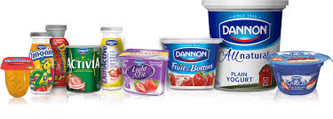
1. Innovación incremental
Danone: Danone tiene una sólida posición de liderazgo en todos sus mercados. La empresa se basa en una cartera única de marcas sólidas y en una innovación constante. Danone ha hecho que el yogur pase de ser un simple producto lácteo fermentado a una amplia gama de formas, sabores, funciones y consistencias, y ahora incluso a opciones sin lácteos. Evolucionan para responder a un mundo cambiante.
Cuando la gente, y especialmente la prensa, habla de innovación, suele referirse a tipos de innovaciones disruptivas, y a menudo basadas en la tecnología.
Sin embargo, esto es sólo una pequeña parte del rompecabezas de la innovación. De hecho, la mayor parte de la innovación que se produce en las empresas de todos los sectores es de naturaleza mucho más trivial.
La Innovación Incremental tiende a ser un factor importante detrás de las empresas más exitosas, incluso cuando su éxito podría haberse originado en la innovación disruptiva.

Slide 31
1. Innovación Incremental
En esencia, la innovación incremental es el proceso de introducir pequeñas mejoras en productos, servicios, procesos, métodos o incluso en la propia organización. Si un cambio cualquiera, crea valor y tiene algún elemento de novedad, puede clasificarse como proliferación innovadora.
En comparación con las innovaciones radicales o disruptivas, las innovaciones incrementales no requieren grandes saltos tecnológicos y suelen aprovechar la tecnología y el modelo de negocio existente, por lo que no suelen tener mucho impacto en la dinámica del mercado. Suelen ser mucho más rápidas y fáciles de aplicar que otros tipos de innovaciones, y hay menos incertidumbre, lo que las hace mucho más predecibles y, por tanto, más seguras para la organización.

Slide 32
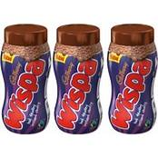
1. Innovación Incremental
Cadbury ha innovado progresivamente introduciendo extensiones de línea. Además de desarrollar nuevos sabores, la marca también ha creado nuevos formatos. Tomemos el ejemplo de Wispa: la popular barra de chocolate está ahora disponible en forma de chocolate caliente y de bolsa de aperitivos. Al utilizar un enfoque incremental de la innovación, Cadbury ha sido capaz de abrir nuevas fuentes de ingresos.
Los productos pueden hacerse más pequeños, más fáciles de usar, tener extensiones de línea o ser más atractivos sin cambiar su funcionalidad principal. Los servicios suelen ser más eficientes gracias a la mejora constante.
Aunque la innovación incremental no crea nuevos mercados y a menudo no utiliza una tecnología radicalmente nueva, puede atraer a clientes que pagan más, ya que satisface las necesidades de los clientes identificadas.
El producto o servicio también puede resultar atractivo para un mercado mayoritario si se ofrecen las mismas funcionalidades y el mismo valor a un coste menor.

Slide 33
2. Innovación disruptiva
La innovación disruptiva es un concepto introducido por el profesor, académico y consultor empresarial Clayton Christensen primero en un artículo de HBR y después en su libro titulado Innovator's Dilemma.
La innovación disruptiva es una teoría que se refiere a un concepto, producto o servicio que crea una nueva red de valor, ya sea entrando en un mercado existente o creando un mercado completamente nuevo. Al principio, las innovaciones disruptivas tienen un rendimiento menor cuando se miden con las métricas de valor tradicionales, pero tienen aspectos diferentes que son valorados por un pequeño segmento del mercado. Este tipo de innovaciones suelen ser capaces de convertir a los no clientes en clientes, pero no necesariamente apelan a las necesidades y preferencias de los clientes principales, al menos no todavía.
UN EJEMPLO DE INNOVACIÓN DISRUPTIVA en la industria alimentaria es la sustitución de la carne por proteínas de origen vegetal, creando productos sin carne de origen animal.
Empresas emergentes como Brecks Food (Reino Unido) e Impossible Foods (EE.UU.) suelen utilizar la ciencia de los alimentos y la tecnología de secuenciación genética para simular equivalentes de proteínas vegetales a los productos de origen animal. La hamburguesa Impossible, descrita por algunos como "el cambio de juego en la industria alimentaria, está hecha con leghemoglobina de soja, una proteína que lleva hemo, imitando el sabor de la carne real". Tal y como avanza la investigación, se espera que los alimentos de carne vegetal lleguen a la par (en pruebas a ciegas) y puedan obviar la necesidad de los tradicionales animales de cría intensiva, trastornando así toda una industria.

Slide 34
La innovación disruptiva es aquella en la que los métodos empresariales tradicionales fracasan y requieren nuevas capacidades. Aunque los riesgos son grandes, hay un enorme potencial de crecimiento si todo sale bien
2. Innovación disruptiva
Lo que dificulta la innovación disruptiva es que las organizaciones establecidas son completamente racionales a la hora de tomar decisiones relacionadas con su negocio actual. Entonces no se adaptan a la nueva competencia porque están demasiado centradas en optimizar la oferta existente o el modelo de negocio que ha tenido éxito en el mercado hasta ahora.
Por lo tanto, el mercado suele ser perturbado por un nuevo participante y no por un titular.
Una vez que los titulares se dan cuenta de que las nuevas innovaciones disruptivas se han generalizado, a menudo es demasiado tarde para que se pongan al día a pesar de la cantidad de recursos de que disponen.
Inicialmente
Mercado pequeño
Márgenes reducidos
Riesgo alto
Gran potencial de crecimiento
Inicialmente
Mercado grande
Márgenes amplios
Riesgo bajo
Menor potencial de crecimiento
Disruptive
Innovation
Sustaining
Innovation

Slide 35
Jugando a ponerse al día:
La razón de este problema no es que las empresas no desarrollen tecnologías disruptivas. Por el contrario, el problema se produce cuando los operadores tradicionales intentan aplicar las nuevas tecnologías a sus redes de valor existentes o rechazan entrar en nuevos mercados porque los consideran demasiado pequeños para impulsar los objetivos de crecimiento o simplemente se percibe que tienen márgenes demasiado bajos. Fuente.
Si quiere que la innovación se produzca en una PYME, la mejor manera de hacerlo es tratar su proyecto de innovación como una acción independiente.

Slide 36
3. Innovación sostenida
Un ejemplo de innovación sostenible sería la introducción de la anilla de apertura en las latas de comida. Esto eliminó la necesidad de un abrelatas, pero el producto siguió siendo el mismo... simplemente se hizo más fácil de abrir/usar y entonces satisface las necesidades del consumidor de manera más efectiva... aquí es donde está el valor.
La innovación sostenible es lo contrario de la innovación disruptiva, ya que existe en el mercado actual y, en lugar de crear nuevas redes de valor, mejora y hace crecer las existentes satisfaciendo las necesidades de un cliente.
Al igual que la innovación incremental, el rendimiento del producto de la innovación sostenida mejora ligeramente con cada iteración, reduciendo los defectos. La nueva versión mejorada del producto puede ser más cara y tener márgenes más altos que la anterior si se dirige a clientes más exigentes y de alto nivel con mejores prestaciones que las que había antes.
Sin embargo, también podría ser más barato si se traduce en mayores volúmenes y, por tanto, en mayores beneficios absolutos.

Slide 37
3. Innovación Sostenida
Los métodos empresariales tradicionales y las innovaciones sostenidas suelen ser suficientes porque son los más rentables y los riesgos son menores.
Las disrupciones, en cambio, suelen permitir el crecimiento de los ingresos: un gran aumento de la cuota de mercado o la creación de un mercado totalmente nuevo, pero no suelen ser rentables durante mucho tiempo porque requieren una fuerte inversión inicial para crecer.
A su vez, las innovaciones sostenidas siguen haciendo crecer el mercado lentamente, pero ya no en la misma proporción. Llegados a este punto, la atención se desplaza hacia el aumento de los beneficios.

Slide 38
“Algunas innovaciones sostenidas son las mejoras incrementales año tras año que todas las buenas empresas consiguen. Otras innovaciones sostenibles son productos rompedores, que superan a la competencia. Sin embargo, no importa lo difícil que sea la innovación desde el punto de vista tecnológico: Los competidores establecidos casi siempre ganan las batallas de la tecnología sostenible.
Como esta estrategia implica fabricar un producto mejor que puedan vender con mayores márgenes de beneficio a sus mejores clientes, los competidores establecidos tienen poderosas motivaciones para librar batallas sostenidas. Y tienen los recursos para ganar.”
– Clayton Christensen

Slide 39
4. Innovación Radical
Las innovaciones tecnológicas, como los ordenadores personales e Internet, son ejemplos de innovaciones radicales que han transformado el modo en que el mundo entero funciona y se comunica. Estas innovaciones disruptivas proporcionan a nuestra sociedad una plataforma sobre la que construir, lo que conduce a un crecimiento económico muy acelerado.
La innovación radical es poco frecuente, ya que tiene características similares a la innovación disruptiva, pero es diferente porque utiliza simultáneamente una tecnología revolucionaria y un nuevo modelo de negocio.
La innovación radical resuelve problemas globales y aborda necesidades de formas completamente nuevas a las que estamos acostumbrados e incluso proporciona soluciones a necesidades y problemas que no sabíamos que existían, transformando completamente el mercado o incluso toda la economía.
Aunque las innovaciones radicales son poco frecuentes, en los últimos tiempos se han multiplicado

Slide 40
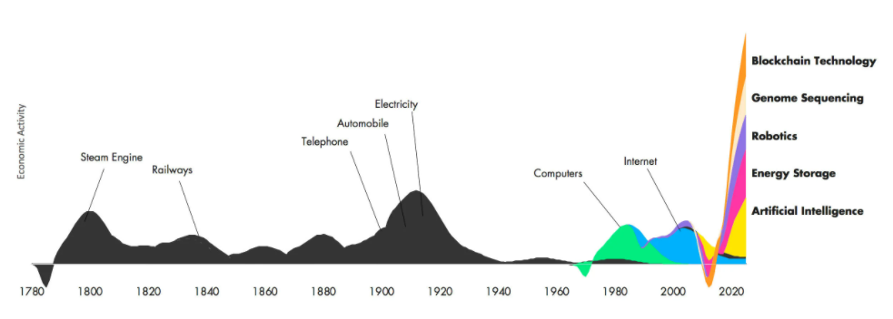
4. Innovación Radical
Ola de innovaciones radicales
Actualmente hay una nueva ola de innovaciones radicales aún mayor que se considera que está a punto de convertirse en la corriente principal. Se trata de la robótica, la inteligencia artificial (IA), la tecnología blockchain, el almacenamiento de energía y la secuenciación del genoma.
Como la innovación radical es tan diferente de lo que la gente está acostumbrada, suele enfrentarse a una importante resistencia al principio. Estos tipos de innovación suelen requerir mucho tiempo y desarrollo tecnológico antes de estar listos para los mercados principales.
Sin embargo, cuando se ejecuta con éxito, suele significar el comienzo de una nueva era que afecta a muchos sectores y geografías.
Blockchain
Technology
Actividad económica
Electricity
Genome Sequencing
Automobile
Telephone
Robotics
Steam Engine
Railway
Internet
Computers
Energy Storage
Artificial Intelligence
Año (en incrementos de 20 años)
Source: ARK Invest

Slide 41
Los diez tipos de innovación de Doblin
Cuando oímos hablar de innovación, a menudo la utilizamos como sinónimo de nuevos productos, o quizás de nuevas características en productos existentes. En realidad, esta es una visión bastante limitada de la innovación y es una de las causas fundamentales de los errores que cometen los innovadores sin experiencia.
Superar las implicaciones causadas por esto puede ser a menudo un reto, especialmente en las grandes PYMES donde todo el mundo no está familiarizado con la innovación.
Sin embargo, estos retos no son precisamente algo nuevo. La consultora de innovación Doblin se dio cuenta de ello en los años 90 y desarrolló el "Marco de los diez tipos de innovación" para ayudar a resolver el problema. Es una herramienta sencilla, elegante y práctica de la que todo innovador puede beneficiarse.
Tras una amplia investigación, Doblin descubrió que todas las innovaciones se componen en realidad de los mismos 10 elementos básicos.

Slide 42
Marco de los diez tipos de innovación de Doblin
Modelo de Beneficios
La forma de ganar dinero
Proceso
Firma o métodos superiores para realizar su trabajo
Sistema de productos
Productos y servicios complementarios
Canal
Cómo se entregan sus ofertas a los clientes y usuarios
Compromiso con el cliente
Interacciones distintivas que fomentas
Modelo de Beneficios
Redes
Estructura
Procesos
Rendi-miento del producto
Sistema de product-os
Servicio
Canal
Marca
Compromiso con el cliente
Configuración
Oferta
Experiencia
Modelo de Beneficios
La forma de ganar dinero
Estructura
Alineación de su talento y activos
Acción del producto
Características distintivas y funcionalidad
Servicio
Mejoras de apoyo que rodean sus ofertas
Marca
Representación de sus ofertas y negocios

Slide 43
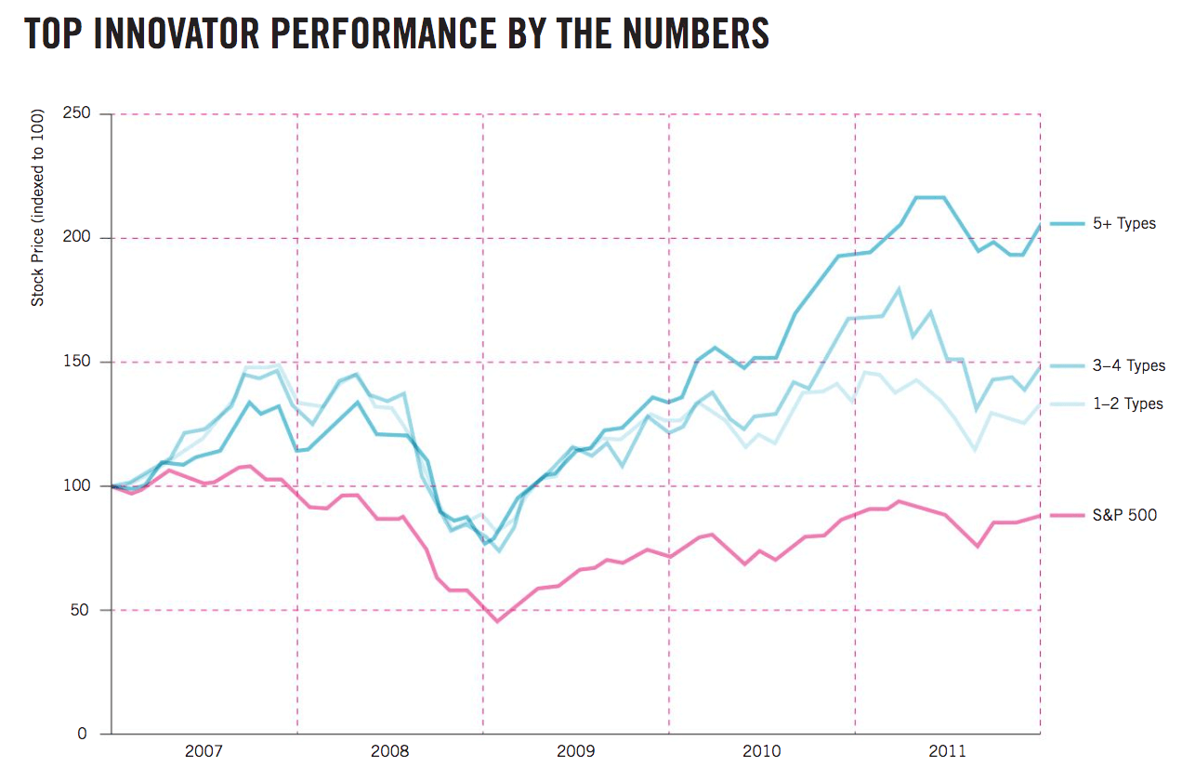
El Marco Teórico de Doblin explicado
Los diez elementos se agrupan a su vez en tres áreas principales:
La configuración abarca esencialmente el funcionamiento interno de la organización y su modelo de negocio, etc.
La oferta cubre los aspectos clave de los productos y/o servicios que ofrece la organización.
Por último, los elementos de cara al exterior de la empresa, o lo que es lo mismo, toda la experiencia del cliente.
Doblin destacó que, según sus investigaciones, cuantos más tipos de innovación utilizaba una organización, mejores eran sus resultados.
5+ Tipos
3-4 Tipos
Precio de las acciones (indexado a 100)
1 -2 Tipos
S&P 500
Fuente: Ten Types of Innovation: The Discipline of Building Breakthroughs, 2013, Wiley

Slide 44
Convertirse en una empresa innovadora
El marco es una herramienta muy versátil y práctica que, además de para diseñar nuevas innovaciones, puede utilizarse para:
Determine el grado de innovación de su empresa y de sus servicios y productos.
Intente comprender el mercado e identifique las oportunidades de innovación dentro de él.
Evalúe su oferta o mercado en cada uno de los diez elementos, e identifique las cosas que se hacen bien y las que se pueden mejorar e innovar.
Realice nuestra prueba de preparación para la innovación: ¡haga clic aquí!
Continúe su viaje en el aprendizaje con los módulos 3 y 6
Utilice los módulos 4 y 5 para ayudar a la comercialización y al desarrollo de nuevos productos.

Slide 45
Iniciarse en la innovación...
Tanto si se está iniciando en la innovación, como si ya ha adquirido cierta experiencia de éxito con ella o es un veterano innovador curtido en mil batallas, puede intentar encontrar nuevas oportunidades de crecimiento en su PYME alimentaria, independientemente de su nivel actual. Su enfoque de la innovación depende principalmente de sus capacidades únicas y de sus objetivos estratégicos. En última instancia, la gestión de la innovación no es diferente de la gestión de cualquier otro cambio importante, y se aplican más o menos los mismos principios.
Aunque es importante actuar con rapidez, no hay que morder más de lo que se puede masticar. Para evitar estragos innecesarios, conviene utilizar el marco para analizar su negocio y luego:
Divida sus objetivos estratégicos en partes más pequeñas y fáciles de implementar
Comprometerse con el proceso

Slide 46
La pregunta de PIFS que hay que responder...
¿Cuál es el problema?
Un problema = Una oportunidad
Un gran problema = Una gran oportunidad
El pensamiento de diseño nos ayuda a encontrar las SOLUCIONES.

Slide 47
3
El proceso de pensamiento de diseño

Slide 48
“
El pensamiento de diseño es un enfoque de la innovación centrado en el ser humano que se basa en el conjunto de herramientas del diseñador para integrar las necesidades de las personas, las posibilidades de la tecnología y los requisitos para el éxito del negocio
”
- Tim Brown presidente ejecutivo de IDEO

Slide 49
Solución de problemas centrada en el ser humano
El Design Thinking (o diseño de pensamiento) es un proceso de 5 pasos para crear ideas significativas que resuelvan problemas reales para un determinado grupo de personas.
El proceso ha aportado a muchas empresas muchos clientes satisfechos y ha ayudado a empresarios de todo el mundo a resolver problemas con soluciones nuevas e innovadoras.
The Design Thinking Process - YouTube

Slide 50
Las 5 etapas del proceso de pensamiento de diseño
Empatizar
Idear
Definir
Prototipo
Testeo

Slide 51
El Pensamiento de diseño en los alimentos es el proceso que desencadena la creatividad y conduce a la innovación, a lo significativo y a propuestas sostenibles para nuevos platos, productos alimenticios, eventos gastronómicos, sistemas de alimentación y cualquier cosa en el medio.
INNOVACIÓN Y CREATIVIDAD ALIMENTICIA

Slide 52
Paso 1: Empatizar
El objetivo de la primera fase es ponerse en la piel del usuario para comprender mejor o tener una idea más clara de lo que realmente le importa a la gente. Hay que desarrollar su historia y conocer el problema y a los que lo experimentan.
Por ejemplo, si quieres ayudar a las personas mayores, puede que descubras que quieren mantener la capacidad de cocinar y alimentarse por sí mismos. En sus conversaciones, podrían compartir las diferentes formas en que pueden hacerlo. Más adelante en la entrevista, querrás profundizar un poco más, buscar historias personales o situaciones en las que las cosas se volvieron difíciles. Lo ideal es repetir el proceso con muchas personas con el mismo problema.
Construyendo el entendimiento y la empatía

Slide 53
Empatizar - Observar el comportamiento del cliente en su entorno natural
1
No debemos sacar conclusiones a estas alturas
Metas:
Ampliar el conocimiento sobre el usuario y sus problemas
Obtener conocimientos sobre los antecedentes del problema, el lugar de uso del producto y el entorno operativo
Desarrollar un entendimiento común del desafío
Desarrollar conocimientos especializados sobre el proyecto
Ejemplos de herramientas para la empatía :
Cuestionarios
Observación del grupo al que nos dirijimos
Entrevistas
Escuchar hasta el final.
Shadowing o aprendizaje observacional
Body-storming
Role Playing

Slide 54
La Empatía como herramienta
Este breve vídeo define lo que es la empatía y destaca la importancia de la empatía y la inmersión total en el tema o a su usuario final, con el fin de resolver sus problemas y por lo tanto se mantiene conectado a su misión.
Empathy - YouTube

Slide 55
Paso 2: Define el problema
La etapa de definición puede ser a menudo la más larga, pero vale la pena no precipitarse, para desarrollar una mejor comprensión de las necesidades reales de las personas a través de ciertas actividades como el mapeo de empatía o el subrayado de los verbos o actividades que las personas mencionan al hablar de sus problemas como: ir a comprar al supermercado, cocinar es agotador, estar de pie durante mucho tiempo, es difícil de tragar o incluso es difícil sostener el tenedor. Puede que te des cuenta de que no se trata tanto de la comida como de las tareas que la rodean. Tras tu análisis, formula un enunciado del problema que se ajuste a esta cohorte.
Identificar los problemas y las necesidades específicas del usuario

Slide 56
Definir el problema – Evaluación de las necesidades reales y formulación del planteamiento del problema
2
identificar los problemas y necesidades reales
Metas:
El objetivo es conocer mejor el problema y a las personas que lo sufren o se ven afectadas por él. (Tu público objetivo)
A continuación, reúna lo que ha aprendido, los conocimientos que ha obtenido y comience a articular las necesidades/deseos reales del usuario potencial.
Desarrollar el planteamiento del problema
Ejemplos de herramientas para la fase de Definición :
Mapeo de la Empatía
Creando persona
Storytelling
Mapa de la ruta del cliente
Lean Canvas o Lienzo esbelto
Ej. de Apps, Trello, Asana, Evernote, OneNote

Slide 57
Exploración del Problema
Desglosando el problema
3
5
PREGUNTA ¿POR QUÉ?
PARA CADA UNA DE LAS CAUSAS PARA ENCONTRAR CUALQUIER TEMA O SUBTEMA
4
CREA
REVISION
POSIBLES PLANTEAMIENTOS DEL PROBLEMA
DE TU PROBLEMA SELECCIONADO
1
IDENTIFICA
LISTA
DE IMPACTOS DEL PROBLEMA
TODAS LAS CAUSAS DE TU PROBLEMA
2

Slide 58
OTRAS QUESTIONES:
¿A quiénes afecta este problema?
¿A quién le importa este problema?
¿Cuál de estos será su grupo objetivo??
¿Existe ya una idea?
¿Existe ya una solución?
¿Quién tiene esto?
¿Cómo se puede mejorar?

Slide 59
Mapa de la empatía
Este es un breve vídeo con una visión general del Mapa de la Empatía con el Cliente. Se trata de una herramienta útil que puede utilizarse para ayudar a las empresas a entender mejor a sus clientes y ayudarles a descubrir y definir el problema real que el cliente está experimentando
Understanding Customers - An Introduction to Customer Empathy Mapping - YouTube

Slide 60
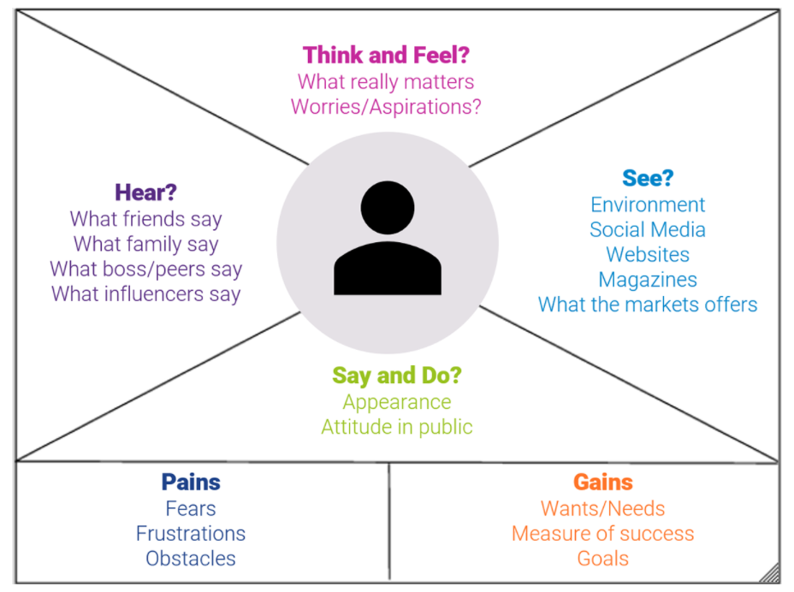
Entender a los clientes– a través del Mapa de la Empatía
¿Pensar y sentir?
Lo que realmente importa
Preocupaciones / Aspiraciones
Nombre:
Edad:
Estatus:
¿Oyes?
Lo que dicen los amigos
Lo que dice la familia
Lo que influyentesdice el jefe/los compañeros
Lo que dicen las personas
¿Ves?
Medio ambiente
Medios sociales/ amigos
Páginas web
Revistas
Marketing
¿Dirigir y hacer?
Apariencia
Actitud en público
Dolores
Miedos
Frustraciones
Obstáculos
Ganancias
Deseos / Necesidades
Medida del éxito
Objetivos

Slide 61
Ejercicios para la companía:
Empiece a pensar en su cliente objetivo...
Coge una hoja de papel o trabaja en Trello y empieza tu propio MAPA DE LA EMPATÍA
Notas :
Como piensa y siente el resto?
¿Qué ven/observan regularmente?
¿Qué oyen y quién... quién les influye?
¿Cómo se comportan? ¿Qué dicen y hacen?
Una vez que haya creado una imagen de su cliente, debería ser capaz de identificar algunos de sus problemas y beneficios

Slide 62
Fase 3: Idear
Ahora concéntrese sólo en el planteamiento del problema y proponga ideas que lo resuelvan. No se trata de conseguir una idea perfecta, sino de proponer el mayor número posible de ideas: como experiencias únicas de realidad virtual, opciones saludables sin cocción, productos con sabor mejorado/fortificado, tablas flotantes para personas mayores o un carrito modificado. Sea lo que sea, esboza tus mejores ideas y muéstraselas a las personas a las que quieres ayudar, para que te den su opinión.
Hacer una lluvia de ideas y proponer soluciones creativas

Slide 63
Idear soluciones: hacer una lluvia de ideas y proponer soluciones creativas
3
Esta fase debe limitar las críticas
Lo que cuenta es la cantidad, no la calidad
No hay ideas tontas o equivocadas
Metas:
Generar y recoger el mayor número posible de ideas de forma colaborativa
Analizar las ideas y elegir la más adecuada
Formar conceptos reales
Obtener la solución óptima
Ejemplos de herramientas para la etapa de idear
Lluvia de ideas
Braindumping
Brain writing
Brainwalking
6 Sombreros para pensar
Analisis DAFO y PEST
Sketching

Slide 64
Comenzando la etapa de ideación en el pensamiento de diseño con los alimentos
Variables del pensamiento de diseño para la alimentación
1
Inspiración sensorial
Idear nuevos sabores y productos requiere una cuidadosa planificación y una creatividad sin límites.
Aplicar el pensamiento de diseño al proceso de innovación de alimentos y bebidas puede inspirar nuevas ideas que estén a la moda.
El proceso consiste en catalogar los recursos disponibles y dejar espacio para el desarrollo de otros nuevos.
Para empezar, compartimos cómo se pueden mezclar y combinar cinco variables mientras se trabaja para encontrar la mejor solución.
2
Materias Primas
3
Tecnología de procesamiento
4
Aplicación
5
Regulaciones y limitaciones

Slide 65
Variable 1 en el Pensamiento del diseño para la alimentición: Inspiración sensorial
El pensamiento de diseño siempre empieza con un concepto o una pregunta. Tal vez haya notado un vacío en un determinado segmento del mercado de las bebidas, o haya probado recientemente un nuevo sabor de bayas que quiere utilizar en una nueva creación. Sea cual sea el impulso, empieza a explorarlo.
Aunque estés empezando, este es el paso que requiere más energía y curiosidad. Pero en realidad nunca se empieza con una pizarra en blanco. En la creación de sabores y productos, las ideas suelen estar arraigadas en tus propias experiencias y en las sensaciones y sentimientos que te inspiran.
Aunque estés empezando, este es el paso que requiere más energía y curiosidad. Pero en realidad nunca se empieza con una pizarra en blanco. En la creación de sabores y productos, las ideas suelen estar arraigadas en tus propias experiencias y en las sensaciones y sentimientos que te inspiran.

Slide 66
Variable 2 en el Pensamiento del diseño para la alimentición: Materias primas
Una vez que se tiene un concepto o una pregunta, como "¿cómo convierto este aroma floral en un helado?" o "¿cuál es la mejor aplicación para el sabor del besugo?", se puede empezar a construir un sabor y un producto. Aquí es donde entran en juego el empuje de la creatividad y el rigor científico.
Los miles de materias primas disponibles pueden dividirse en tres categorías : known ingredientes, ingredients desconocidos y ingredientes que son conocidos pero no habitualmente utilizados, como el núcleo de la piña, a menudo desechado.
Bajo la premisa del pensamiento de diseño, se puede empezar a juguetear con una receta de sabores, haciendo maridajes que incluyan materias primas de una o todas las categorías.

Slide 67
Variable 3 en el Pensamiento del diseño para la alimentición : Tecnología de procesamiento
Sí, se puede echar un limón entero en una nueva creación, pero lo más habitual es añadirlo a una tintura, infusionarlo, destilarlo o crear un extracto a partir de él. Éstas son sólo algunas de las tecnologías de procesamiento que pueden aplicarse a las materias primas a la hora de elaborar un nuevo producto, y cualquiera que sea la que elija para trabajar dará un resultado único.
Las tecnologías que considere pueden ser las que ya se conocen y están disponibles o las que se desarrollen específicamente para responder a los desafíos únicos de su nuevo producto. Con el pensamiento de diseño, se puede emparejar cualquier materia prima con cualquier tecnología de procesado para idear diferentes soluciones, desde aprovechar una tendencia ya conocida hasta innovar una forma totalmente nueva de trabajar con los alimentos.

Slide 68
Variable 4 en el Pensamiento del diseño para la alimentición : Aplicación
Al igual que con algunas de las otras variables, hay aplicaciones típicas y otras inesperadas o que aún no se han pensado
Suceden cosas interesantes cuando se traspasa la frontera de los usos tradicionales. Por ejemplo, el chocolate. Existen los usos esperados, como en los postres, y algunos fabricantes incluso ponen extractos de cacao en el queso y el yogur. Pero en México, el chocolate es un ingrediente esencial del molé, una salsa única y sabrosa.
Al aplicar el proceso de mezcla y combinación del pensamiento de diseño a las aplicaciones, puede inspirarse para convertir un producto de desecho de alimentos en una aplicación totalmente nueva o infundir un nuevo ingrediente en algo más estándar, como un producto de café listo para beber.

Slide 69
Variable 5 en el pensamiento del diseño para la alimentación: Regulaciones y Limitaciones
A veces las limitaciones generan inspiración.
Es probable que el mercado de un producto tenga normas específicas que pueden determinar ciertos factores, como la cantidad de un ingrediente específico que se puede utilizar. Por ejemplo, un impuesto sobre el azúcar en el país de venta propuesto puede restringir la cantidad de azúcar utilizada en una bebida, y una reciente prohibición de las bebidas energéticas en Europa ha hecho que los fabricantes reformulen los productos para que contengan menos cafeína.
Parámetros como estos, así como el coste y los recursos e instalaciones disponibles, pueden estructurar el pensamiento de diseño, ayudándole a encontrar una solución final.

Slide 70
Creación de soluciones a través del Pensamiento de diseño para la alimentación …
Materias Primas
Tecnología de procesamiento
Aplicación
Regulaciones y Limitaciones
Inspiración sensorial
Mezclando y combinando estas VARIABLES se crearán las mejores SOLUCIONES

Slide 71
Como idear
Este vídeo es un breve resumen de lo que implica la fase de ideación del proceso del Diseño del Pensamiento. Al principio, la cantidad es más importante que la calidad. Después se puede volver a converger y seleccionar la solución más adecuada al problema para llevarla a la fase de prototipo.
Design Thinking Step 3: Ideate - YouTube

Slide 72
Fase 4: Prototipo
A continuación, tómate un momento para reflexionar sobre lo que has aprendido de las conversaciones con tus "usuarios", sobre las diferentes ideas. Pregúntate cómo encaja tu idea en el contexto de la vida real de las personas. Tu solución podría ser una combinación de una idea nueva y de lo que ya se utiliza. A continuación, conecta los puntos, esboza tu solución final y construye un prototipo real que sea lo suficientemente bueno como para ser probado.
Construye una representación para una o más de estas ideas, para poder mostrar a los demás

Slide 73
Prototipo - Comprobación de soluciones en la práctica
4
¡Es hora de elegir las mejores ideas!
Reduzca las soluciones creadas a un máximo de varias variantes
Metas:
La creación de un prototipo alimentario, definido como una manifestación tridimensional de su producto o concepto alimentario, es un paso inicial esencial en el desarrollo de nuevos alimentos, bebidas y productos nutracéuticos... necesitamos:
Construir representaciones sencillas o prototipos como objeto(s) visual(es) para demostrar el efecto de la innovación
No complicar demasiado el prototipo
Fallar rápido / iterar rápidamente
Crear lo más rápidamente posible
Ejemplos de herramientas para la fase del prototipo :
Maquetas
Pruebas/ Pruebas por lotes
Guiones gráficos
Figma
Adobe XD
In Vision
Froghop en el Desarrollo de prototipos alimentarios

Slide 74
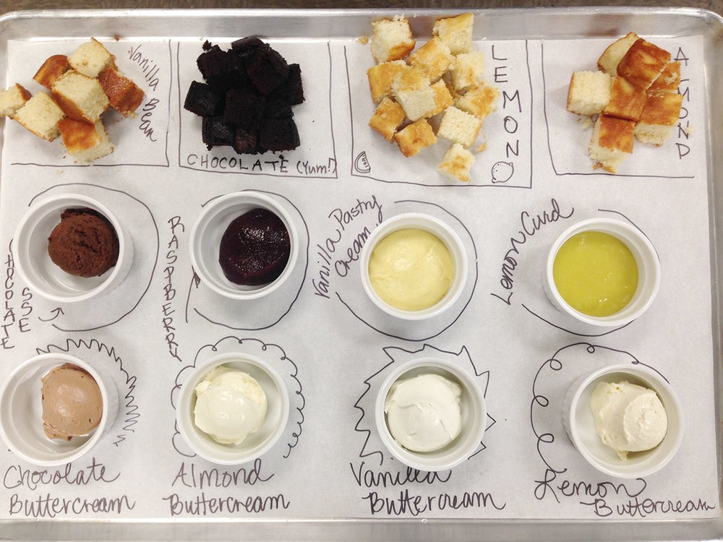
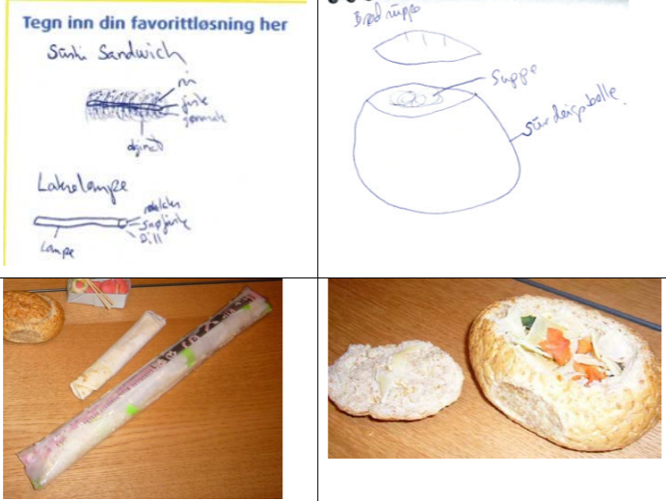
Ejemplos de visualización y creación de prototipos sencillos...

Slide 75
¿Por qué us útil la fase de la creación del prototipo?
Este vídeo es un breve resumen de lo que implica el proceso del Pensamiento de Diseño. Explica por qué se utiliza la creación de prototipos y cómo ahorra tiempo y dinero a largo plazo y nos ayuda a perfeccionar nuestro producto o servicio y a comprender aún mejor el problema o el reto.
El Pensamiento de Diseño, paso 4: Prototipo - YouTube

Slide 76
Fase 5: prueba
A continuación, prueba tu prototipo con los usuarios finales reales. No defiendas tu idea en caso de que no le guste a la gente, la cuestión es aprender lo que funciona y lo que no, así que cualquier comentario es estupendo. A continuación, vuelve a la ideación o al prototipo y aplica lo aprendido. Repite el proceso hasta que tengas un prototipo que funcione y resuelva el problema real.
Ahora estás listo para cambiar el mundo o llenar el enorme vacío en el mercado de la plata.
Volver a las personas que experimentan el problema y probar sus ideas para recibir comentarios

Slide 77
Prueba - La oportunidad de probar los prototipos en condiciones reales
5
El equipo de diseño debe pasar a un segundo plano en esta fase y limitarse a observar la interacción con el prototipo.
Metas:
Entender qué funciona y qué es un impedimento
Probar en un entorno neutro o lo más parecido a la ubicación típica del usuario
Observar las reacciones espontáneas y auténticas de los usuarios
Obtener comentarios de los usuarios sobre el prototipo para tomar decisiones sobre los próximos pasos
Aspectos a tener en cuenta en la fase de prueba:
Sólo observar, no comentar o defender su producto
No pasa nada por fracasar, todavía estás en un viaje de descubrimiento
El proceso del pensamiento de diseño es un proceso iterativo. Para adaptar correctamente el prototipo a las necesidades de sus futuros usuarios y perfeccionarlo realmente, deben repetirse las tres últimas fases

Slide 78
La etapa de pruebas
Este vídeo es un breve resumen de lo que implica la fase de prueba del proceso del Pensamiento del Diseño. Explica por qué las pruebas son importantes y cómo nos ayudan a perfeccionar nuestro producto o servicio y a comprender mejor el problema o el reto.
Pensamiento del Diseño, paso 5: Testeo - YouTube

Slide 79
Resumen de las reglas del pensamiento de diseño...
1. La regla humana : Toda actividad de diseño es, en última instancia, de naturaleza social
Las soluciones que se apliquen deben tratar de satisfacer las necesidades humanas.
2. La regla de la ambigüedad. : Los diseñadores deben preservar la ambigüedad
Alejarse de las restricciones y crear condiciones para experimentar en la frontera del conocimiento y la imaginación. Buscar soluciones que parezcan inapropiadas.
3. The Re-design Rule: Todo diseño es un rediseño
Diseñar las condiciones técnicas y sociales futuras, a partir de las soluciones históricas, para analizar y resolver mejor el problema
4. La regla de la tangibilidad : Hacer que las ideas sean tangibles siempre facilita la comunicación
Hacer realidad las ideas mediante la visualización y la creación de prototipos mejora la comunicación entre los miembros del equipo del proyecto
Fuente: H. Plattner,C. Meinel, L. Leifer, Design Thinking: Understand - Improve - Apply

Slide 80
Ventajas del proceso del Diseño del Pensamiento
Contacto frecuente con clientes/usuarios potenciale
Una gran orientación al cliente
Eliminación de suposiciones incorrectas mediante la supervisión del proceso
Aplicación de las funciones básicas
Ahorro gracias a los frecuentes comentarios de los usuarios
Ahorro de costes gracias a la omisión de algunos componentes

Slide 81
4
El mercado de alimentos para mayores... donde están las oportunidades

Slide 82
Inspírate... Cómo los retos pueden convertirse en OPORTUNIDADES
Como ya se ha mencionado, un reto o un problema también puede verse como una oportunidad!!
En nuestro Compendio de Buenas Prácticas, examinamos 20 ejemplos de PYMES que innovan en alimentos y servicios para mayores en toda Europa. De este modo, podrá inspirarse en los esfuerzos que ya se están realizando para llenar el vacío existente en el mercado.
Haga clic aquí para ver el Compendio de Buenas Prácticas

Slide 83
Cómo nuestro Compendio clasificó las oportunidades en el
Mercado Senior
GRUPO
GRUPO
GRUPO
01
02
03
PRODUCTOS
INNOVADORES
SERVICIOS ÚNICOS O ÚTILES
ALIVIAR LOS PROBLEMAS O DESAFÍOS

Slide 84
Ejemplo del Grupo 1: Productos innovadores
Producto: Bio-Gel Pro/Prebióticos como complementos alimenticios
Region: Munster, Alemania
Reto: En los estudios realizados se ha comprobado que los sujetos de edad avanzada muestran una reducción de la diversidad de la microbiota en sus intestinos en comparación con los adultos más jóvenes. Estas diferencias de la microbiota intestinal de los ancianos no tienen por qué estar causadas por el envejecimiento, sino que podrían estar asociadas al deterioro del estado general de salud con la malnutrición y con una mayor necesidad de medicación, como los antibióticos y los antiinflamatorios no esteroideos, situaciones que se dan con frecuencia en los ancianos.
Ventro Bio-gel contiene probióticos vivos que pueden ayudar a regular y mantener el equilibrio de nuestra microbiota (flora intestinal), apoyando así nuestras funciones intestinales y son los primeros de su tipo en el mundo, ya que se derivan sin el uso de productos lácteos o procesos de liofilización. Cada bolsita no contiene lácteos ni lactosa, con gelatina con sabor a fruta, sólo 2,32 calorías por porción, sin grasa, sin colorantes ni edulcorantes artificiales.

Slide 85
Ejemplo del Grupo 2: Servicios únicos o útiles
Servicio: Diseño de comida para personas con demencia a través de platos que se puedan comer con las manos
Region: Northern Lincolnshire, Reino Unido
Reto: Algunas personas mayores pueden perder la capacidad de recordar cómo comer o cómo utilizar los cubiertos de forma eficaz, esto puede ser consecuencia de una demencia o de un accidente cerebrovascular. Por lo tanto, algunos adultos mayores comen menos y, en consecuencia, se desnutren y son más vulnerables a las enfermedades.
Northern Lincolnshire and Goole NHS Foundation Trust Nursing, han trabajado conjuntamente para crear un menú de comida con los dedos basado en imágenes para ayudar a los pacientes a comer a su propio ritmo sin la presión de tener que usar un cuchillo y un tenedor, y así fomentar la independencia y el bienestar de los mayores. La comida con los dedos puede ser especialmente útil para las personas que se olvidan de comer o tienen dificultades de coordinación.

Slide 86
Ejemplo del Grupo 3:
Problema y servicio combinados
Producto & Servicio: Meals4Health – entrega de comida
Region: Galway, Irlanda
Reto: La comunidad/población de personas mayores está aumentando en toda Europa. La gente, en general, vive más tiempo. A medida que envejecen, sus hábitos alimentarios cambian y sus receptores gustativos se alteran, lo que se traduce en menos calorías. Si no reciben el sustento que necesitan en casa, necesitarán servicios sanitarios adicionales y posiblemente incluso atención a tiempo completo. Esto significa que nuestra economía, los servicios sanitarios, los servicios de atención y los estilos de vida tienen que adaptarse a estos cambios.
Meals4Health: ofrece entrega a domicilio de comidas frescas y nutritivas, adaptadas a las necesidades dietéticas de las personas mayores. Todas las comidas se cocinan frescas y pueden entregarse en todo el país a las personas que necesitan el servicio a domicilio. Meals4health está eliminando la necesidad de comprar y cocinar de aquellos que tienen dificultades para hacerlo y, por lo tanto, están previniendo la posible desnutrición u otras condiciones relacionadas con la dieta. También permite a los ancianos seguir viviendo en sus propios hogares de forma independiente o semiindependiente y les proporciona una conexión social que les hace ilusión cada día.

Slide 87
EJERCICIO DE EMPRESA:
Convertir los retos en oportunidades
Ahora que conoce los retos... ¿puede usted y su equipo prever qué reto puede ser la oportunidad que le espera para encontrar una solución?
¿Será un nuevo producto alimentario?
¿Un producto alimentario adaptado/fortificado?
¿Será un servicio para ayudar a la vida de las personas mayores?
¿Será una combinación de ambos?
¿Será una solución tecnológica?
INTENTA RESPONDER A ESTAS 5 PREGUNTAS

Slide 88
Más información
La preocupación por un envejecimiento saludable es una oportunidad para el desarrollo de nuevos productos de alimentación
Innovación guiada por el Food Design
http://centmapress.ilb.uni-bonn.de/ojs/index.php/proceedings/article/viewFile/385/382

Slide 89
Acaba de completar el Módulo 1 ¡Felicidades!
En el Módulo 2 le introducimos en el ámbito de la NUTRICIÓN personalizada para personas mayores mientras continuamos nuestro viaje de Alimentación e Innovación para personas mayores...
www. innovatingfoodforseniors.eu

